Slide 1
Seconde 8 Chapitre 7: Le second degré
M. FELT

Slide 2

Chapitre 7: Le second degré

Slide 3

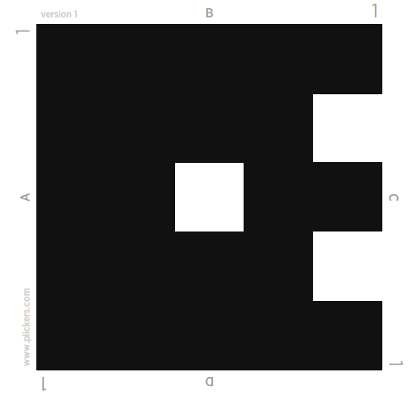
Calcul mental ( Plickers )

Slide 4
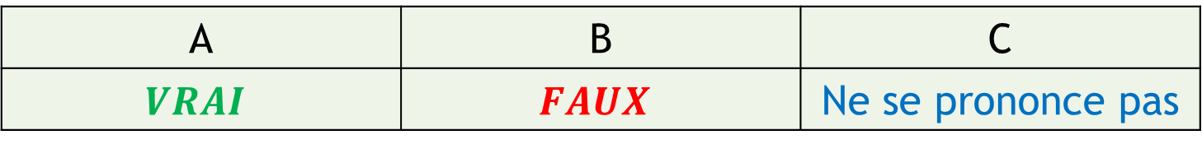

Calcul mental
Question 1: $−3$ est solution de $−x^{2}−x+6=0$
A | B | C
$$VRAI$$ | $$FAUX$$ | Ne se prononce pas

Slide 5

Calcul mental
Question 2: Si $x^{2}=9$ alors $x=3$
A | B | C
$$VRAI$$ | $$FAUX$$ | Ne se prononce pas

Slide 6
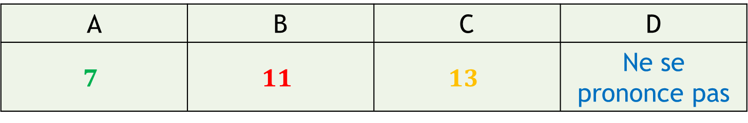

Calcul mental
Question 3: Soit $f\left(x\right)=2x^{2}+5x−7$ pour tout nombre $x$ Quelle est l’image de 2 par $f$ ?
A | B | C | D
$$7$$ | $$11$$ | $$13$$ | Ne se prononce pas

Slide 7
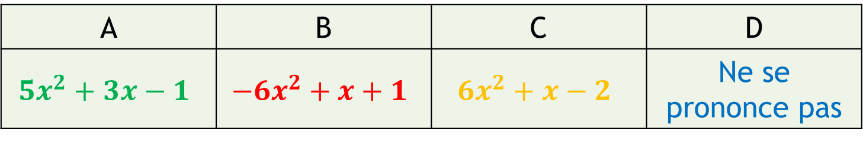

Calcul mental
Question 4: Soit $A\left(x\right)=(2x−1)(3x+2)$ L’expression développée de $A(x)$ est?
A | B | C | D
$$5x^{2}+3x−1$$ | $$−6x^{2}+x+1$$ | $$6x^{2}+x−2$$ | Ne se prononce pas

Slide 8
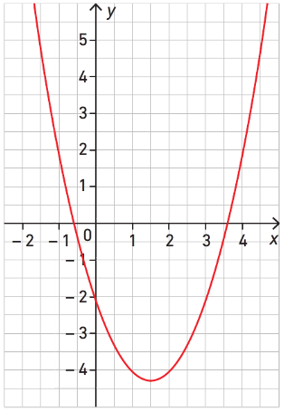

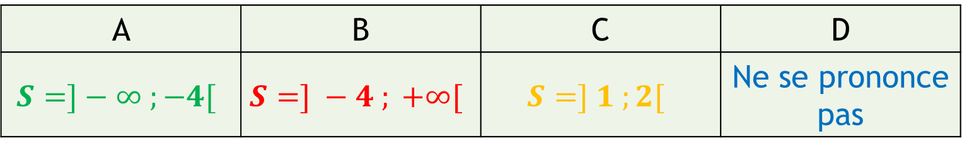
Calcul mental
Question 5: Cette courbe représente une fonction $f$. Résoudre graphiquement $f\left(x\right)<−4$ L’ensemble des solutions est:
A | B | C | D
$$S=]−∞ ;−4[$$ | $$S=] −4 ; +∞[$$ | $$S=] 1 ;2[$$ | Ne se prononce pas

Slide 9

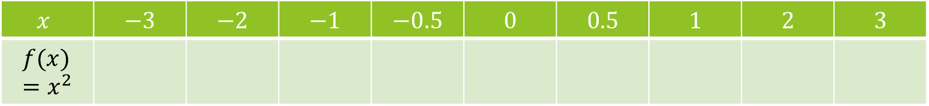
I. La fonction carré
I.1. Définitions:
La fonction carré est une fonction définie sur ℝ par la relation:
$$f(x) = x^{2}$$
$$x$$ | $$−3$$ | $$−2$$ | $$−1$$ | $$−0.5$$ | $$0$$ | $$0.5$$ | $$1$$ | $$2$$ | $$3$$
$$f(x)=x^{2}$$

Slide 10
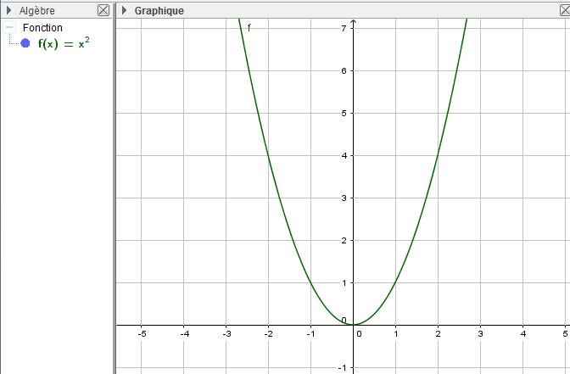
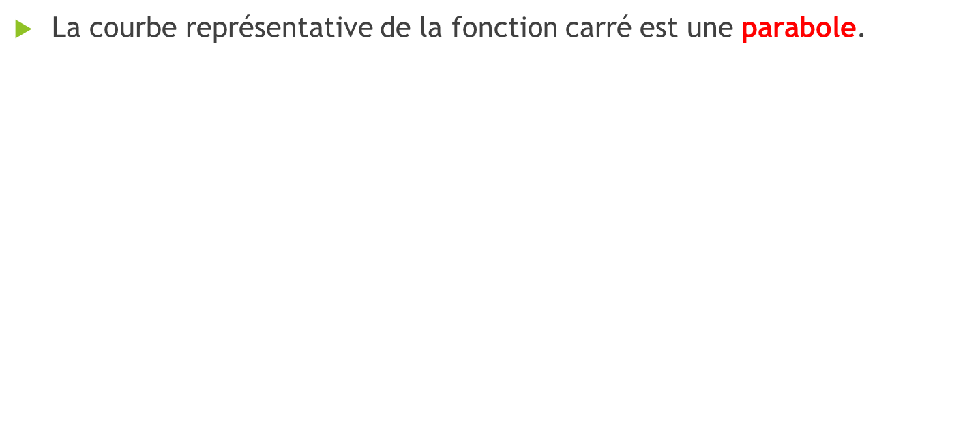
I. La fonction carré
La courbe représentative de la fonction carré est une parabole.

Slide 11
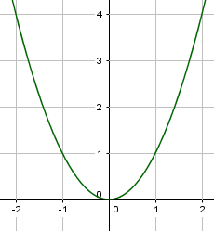






I. La fonction carré
Propriété:
La courbe représentative de la fonction carré est symétrique par rapport à l’axe des ordonnées.
Pour tout nombre $x$, on a:
$f\left(−x\right)=f(x)$
$$f(−x)$$
$$f(x)$$
$$−x$$
$$x$$
On dit que $f$ est une fonction paire.

Slide 12
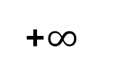

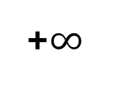
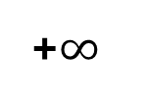
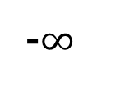
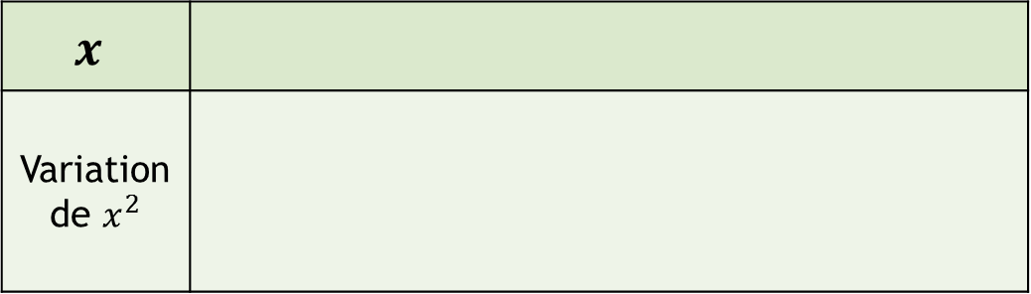
I. La fonction carré
I.2. Variations et tableau de signe:
La fonction carré est décroissante sur $]−∞;0]$
La fonction carré est croissante sur $[0;+∞[$
$$x$$
Variation de $x^{2}$
-$∞$
0
+$∞$
+$∞$
+$∞$
0

Slide 13
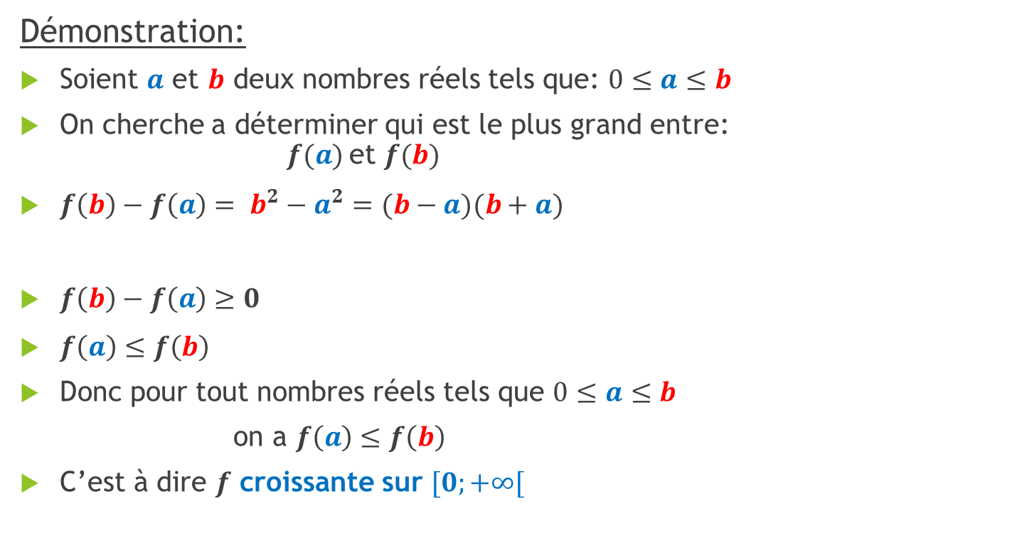
I. La fonction carré
Démonstration:
Soient $a$ et $b$ deux nombres réels tels que: $0≤a≤b$
On cherche a déterminer qui est le plus grand entre: $f(a)$et $f(b)$
$f\left(b\right)−f\left(a\right)= b^{2}−a^{2}=(b−a)(b+a)$
$f\left(b\right)−f\left(a\right)≥0$
$f\left(a\right)≤f\left(b\right)$
Donc pour tout nombres réels tels que $0≤a≤b$
on a $f\left(a\right)≤f\left(b\right)$
C’est à dire $f$ croissante sur $[0;+∞[$

Slide 14

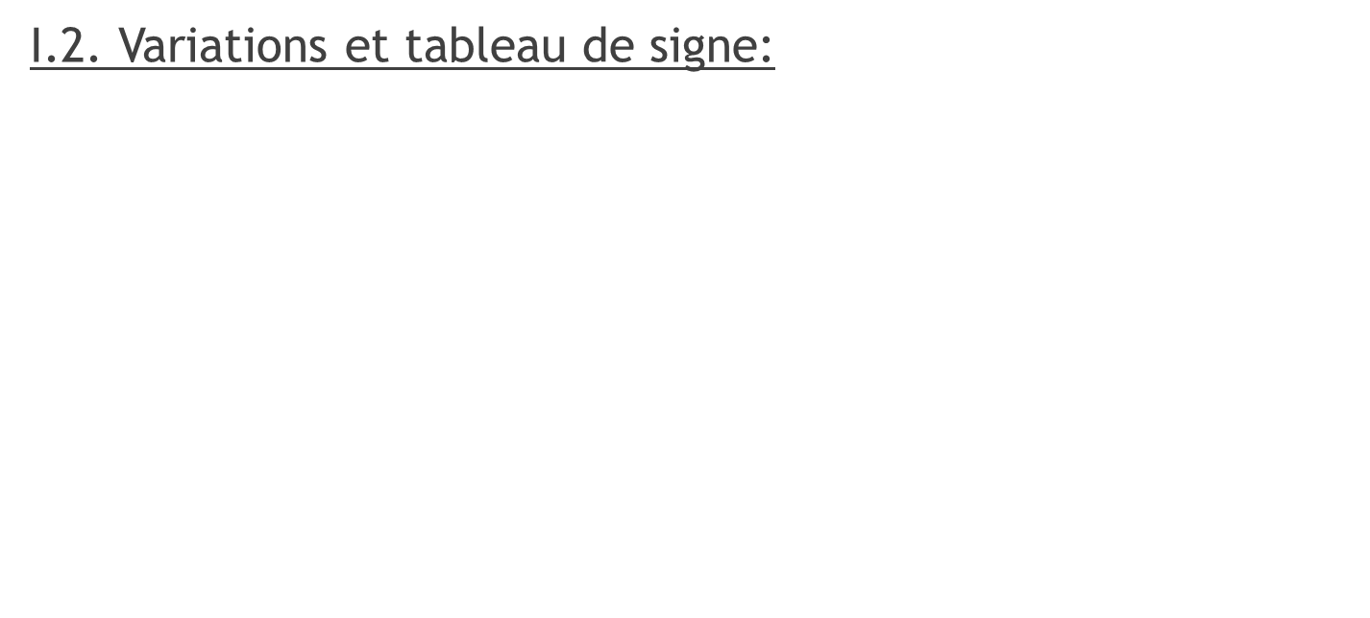






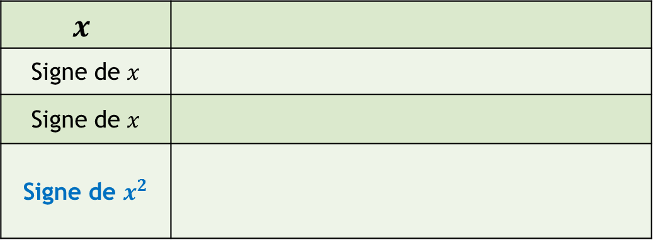

I. La fonction carré
I.2. Variations et tableau de signe:
+$∞$
$$x$$
Signe de $x$
Signe de $x$
Signe de $x^{2}$
-$∞$
0
$$−$$
0
$$+$$
$$−$$
0
$$+$$
$$+$$
0
$$+$$

Slide 15

Exercice
Résoudre sur ℝ les équations suivantes:
$x^{2}=5$
$x^{2}=−1$
$x^{2}=0$

Slide 16

Exercice
Donner un encadrement de $x^{2}$ si:
A. $x$ appartient à l’intervalle $[ 4;7 [$
B. $−6<x≤3$

Slide 17
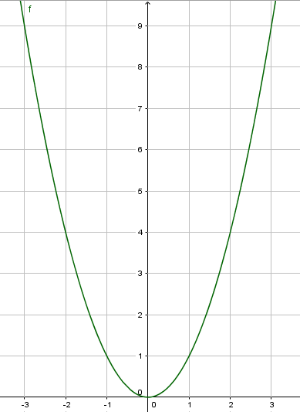

Exercice
Résoudre dans ℝ les inéquations suivantes:
A. $x^{2}<9$
B. $x^{2}≥−4$
C. $x^{2}≥3$
D. $x^{2}≤−2$

Slide 18
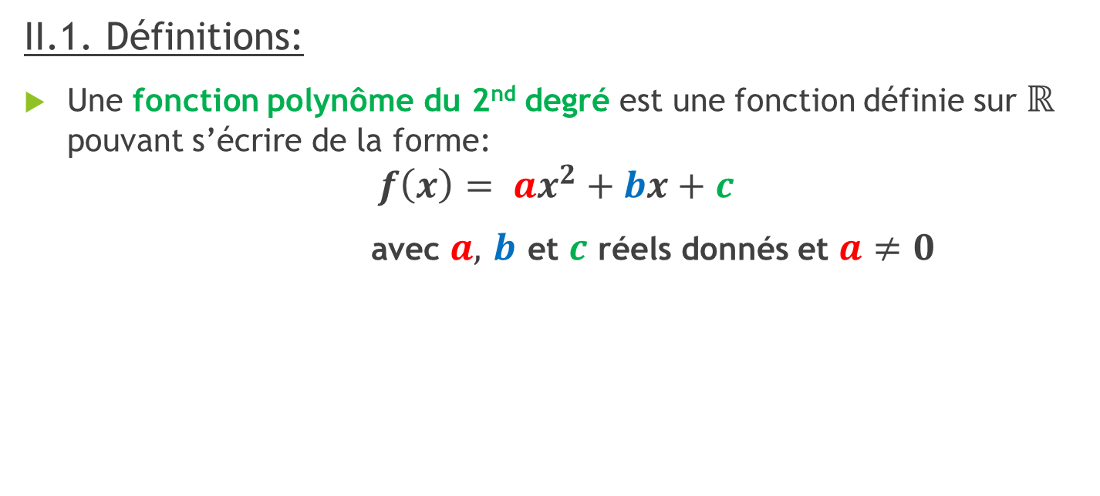
II. Fonctions polynômes du 2nd degré
II.1. Définitions:
Une fonction polynôme du 2nd degré est une fonction définie sur ℝ pouvant s’écrire de la forme:
$$f\left(x\right)= {ax}^{2}+bx+c$$
avec $a,$ $b$ et $c$ réels donnés et $a≠0$

Slide 19
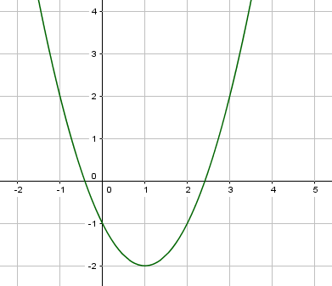
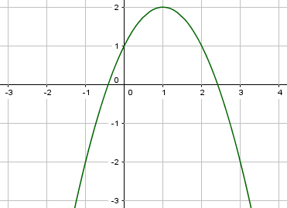
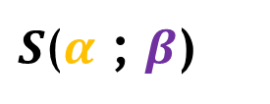
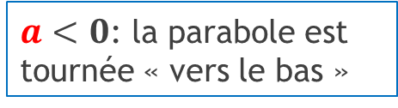
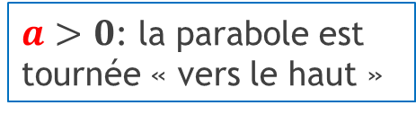
II. Fonctions polynômes du 2nd degré
II.2. Propriété:
La courbe représentative d’une fonction du 2nd degré est une parabole.
$S$($α$ ; $β$)
$a>0$: la parabole est tournée « vers le haut »
sommet
axe de symétrie parallèle à l’axe des ordonnées
$a<0$: la parabole est tournée « vers le bas »

Slide 20

Géogébra

Slide 21



II. Fonctions polynômes du 2nd degré
II.3. Expressions algébriques:
Forme factorisée
Forme canonique
$$A\left(x\right)=2(x−1)(x +3)$$
$A\left(x\right)=2{(x+1)}^{2}− 8$
$$A\left(x\right)=2x2+4x−6$$
Forme développée

Slide 22
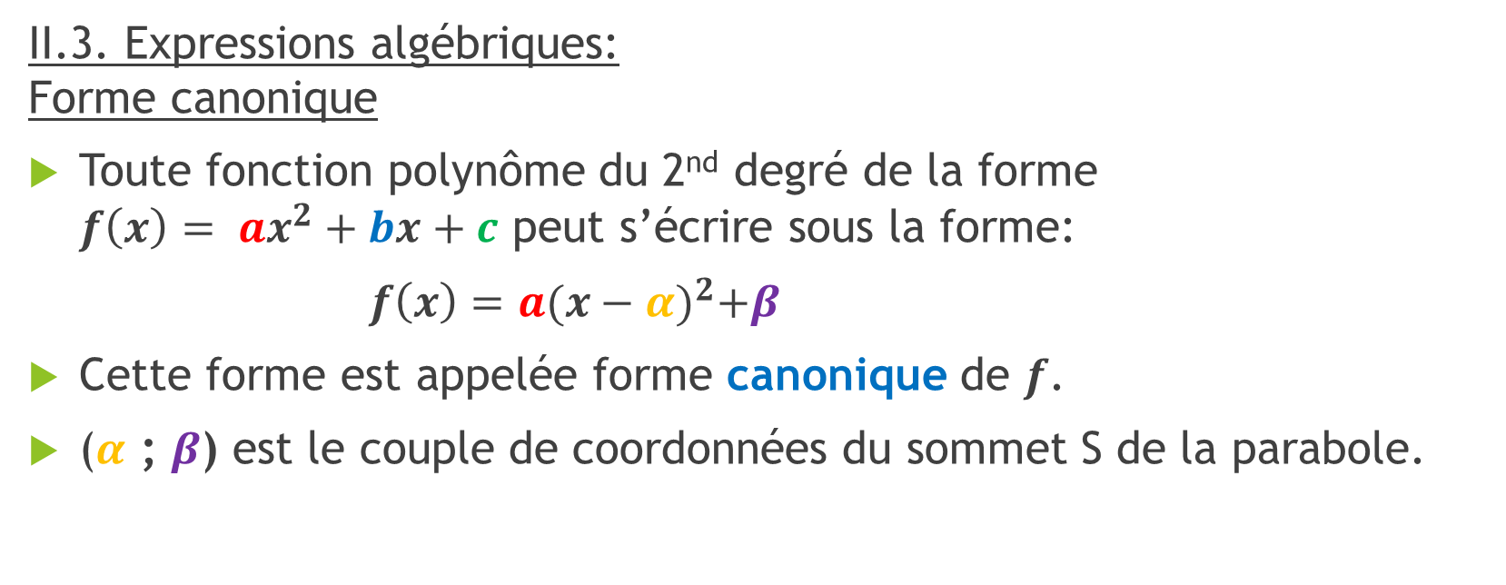
II. Fonctions polynômes du 2nd degré
II.3. Expressions algébriques: Forme canonique
Toute fonction polynôme du 2nd degré de la forme $f\left(x\right)= {ax}^{2}+bx+c$ peut s’écrire sous la forme:
$f\left(x\right)=a{(x−α)}^{2}+β$
Cette forme est appelée forme canonique de $f$.
($α$ ; $β$) est le couple de coordonnées du sommet S de la parabole.

Slide 23
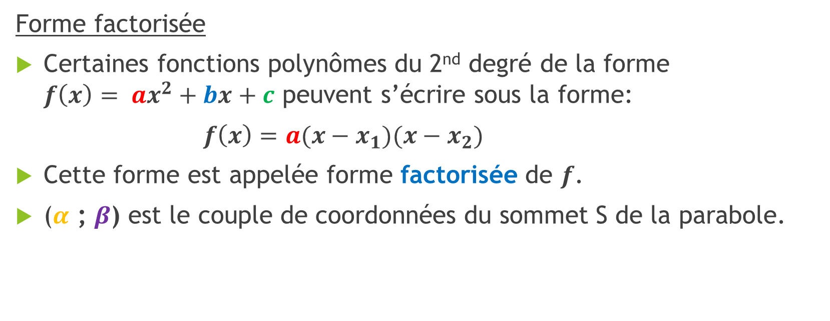
II. Fonctions polynômes du 2nd degré
Forme factorisée
Certaines fonctions polynômes du 2nd degré de la forme $f\left(x\right)= {ax}^{2}+bx+c$ peuvent s’écrire sous la forme:
$f\left(x\right)=a(x−x_{1})(x−x_{2})$
Cette forme est appelée forme factorisée de $f$.
($α$ ; $β$) est le couple de coordonnées du sommet S de la parabole.

Slide 24
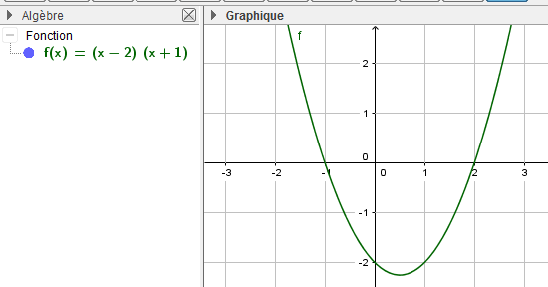



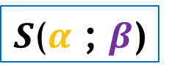
II. Fonctions polynômes du 2nd degré
Forme factorisée
$f\left(x\right)=a(x−x_{1})(x−x_{2})$
$S$($α$ ; $β$)
$$α=\frac{x_{1}+x_{2}}{2}$$
$$β=f(α)$$

Slide 25
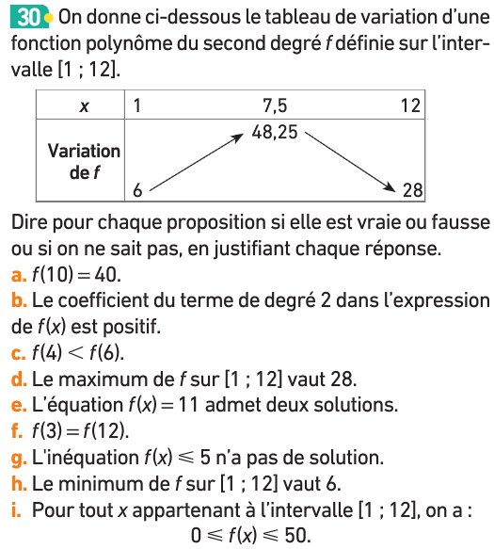
Exercice 30 page 90:

Slide 26
Exercice:
Trouver deux nombres entiers consécutifs, tel que la différence entre leur carré soit égale à 31.

Slide 27
III. Équations et inéquations
Déjà vu…
Chapitre 3: Fonctions

Slide 28

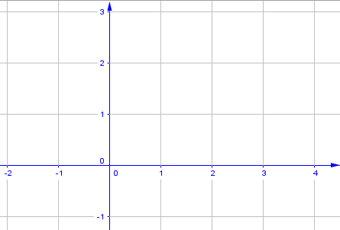




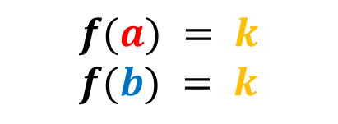
V. Résolution graphique des…
1. Équations du type $f(x)=k$:
Soit f une fonction dont la courbe représentative$C_{f}$est tracée dans un repère.
On cherche à résoudre graphiquement l’équation $f\left(x\right)=k$
L’ensemble des solutions se note $\{ a ; b \}$
$$C_{f}$$
$$f(a) = k \\ f(b) = k$$
$$a$$
$$b$$

Slide 29




V. Résolution graphique des…
2. Inéquations du type $f\left(x\right)<k$ ( ou $f\left(x\right)>k$ ):
Soit f une fonction dont la courbe représentative$C_{f}$est tracée dans un repère.
On cherche à résoudre graphiquement l’équation $f\left(x\right)<k$
L’ensemble des solutions se note en utilisant l’écriture des intervalles.
$]−∞;a \left[ ∪ \right] b; +∞ [$
$$f(a) = k \\ f(b) = k$$
$$C_{f}$$
[
]
$$a$$
$$b$$

Slide 30






V. Résolution graphique des…
3. Inéquations du type $g\left(x\right)<h(x)$:
Soit g et h deux fonctions dont les courbes représentatives$C_{g}$et $C_{h}$ sont tracées dans un repère.
On cherche à résoudre graphiquement l’équation $g\left(x\right)<h(x)$
$]−∞;a \left[ ∪ \right] b; +∞ [$
$$g(a) =h(a) \\ g(b) =h(b)$$
$$C_{h}$$
$$C_{g}$$
[
]
$$a$$
$$b$$

Slide 31


Exercice 71 page 95
$f\left(x\right)=−4{\left(x−2\right)}^{2}+1$

Slide 32



Exercice 67 page 94
$$a^{2}−b^{2}=(a−b)(a+b)$$
${(20−x)}^{2}−{\left(\sqrt{200}\right)}^{2}=…$

Slide 33

Exercice 80 page 97

Slide 34


Slide 36









Bilan 1er degré et 2nd degré
1er degré:
$f\left(x\right)=ax+b$
Droite
2nd degré:
$f\left(x\right)=ax^{2}+bx+c$
Parabole
$$x$$
$$Signe de (x−3)$$
$$Signe de (x−4)$$
$$Signe de (x−3)(x−4)$$
$$x$$
Variation de $f$
-$∞$
$α$
+$∞$
+$∞$
+$∞$
$$β$$

Slide 37
C’est fini =)

